Slide 1
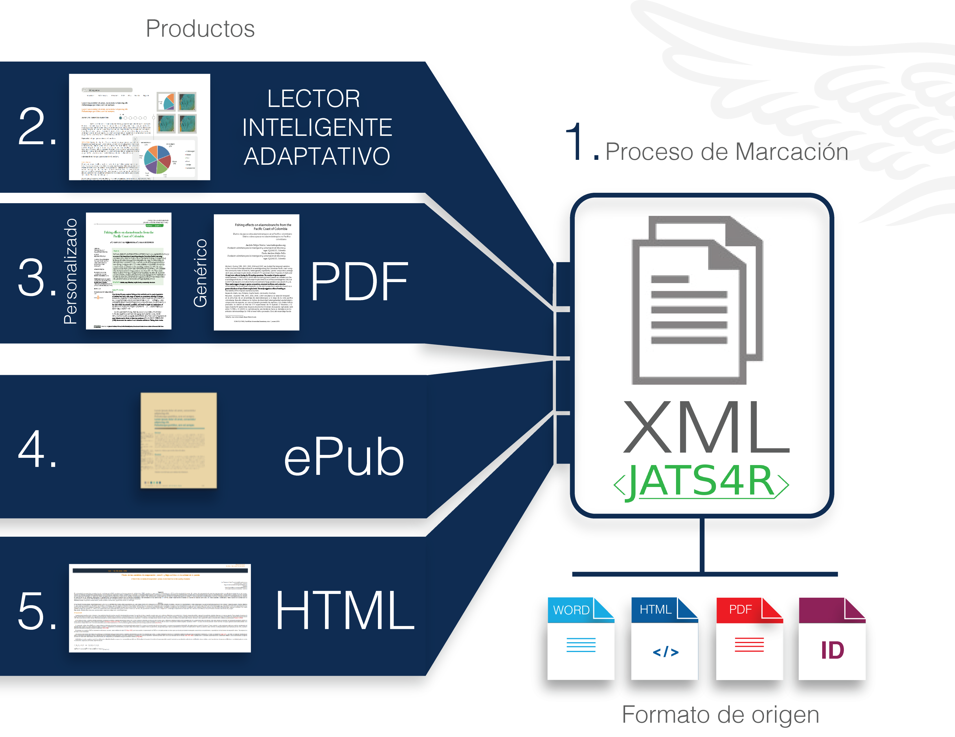
https://www.google.com.co
La segunda capa trata de los formatos en los que se crean los contenidos educativos. En este punto existe una gran variedad de modo que, en general, se acepta cualquier formato de contenido web que sea capaz de visualizar un navegador (incluso si para ello necesita algún complemento o plug-in). La realidad es que no existe aún un consenso claro de qué lenguaje o formato utilizar. XML y HTML son los principales candidatos actuales pero hay muchos sistemas que utilizan contenidos PDF por su portabilidad y calidad de impresión, o Macromedia Flash por su capacidad de animación o interacción.
http://reddigital.cnice.mec.es

